Slide 1
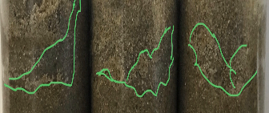
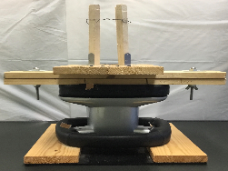
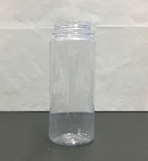
地盤の液状化対策
1概要
４.実験2 砂Aの砂と水の体積比
仮説 一定量の水に対する砂の体積をある値よ り大きくなると液状化しなくなる。 実験方法 ・容器に水を入れ、水100mlに対する砂Aの量を変えて、液状化しなくなる砂Aの量を調べる。 ・各砂ごとに5回行う。 表２「砂Aの水100mlに対する液状化しなくなる砂の量」 結果 水100mlに対して砂Aが300mlより大きくなる と液状化しなくなる。 液状化せずとした、砂A 310ml,320ml,330mlに同じ 位置に亀裂が発生してい 310ml 320ml 330ml た。
We researched on liquefaction.Because we were interested in liquid mechanics by watching Dailatancy on TV.Weconducted two experiments.First, we researched about the relation of the grain size of sand at Liquefaction.Second, we researched the ease of Liquefaction by changing the amount of water to sand. As the result of these experiments. First, the big grain size of sand is more less time to happen Liquefaction. Second, we found that the 100ml water to sand whose amount is move than 300ml does not happen Liquefaction.Also, we started to find to stop Liquefaction,In fact, we find that we can stop Liquefaction to increase sands.
Therefore, we don’t know we carry out in real.
 | 1回目 | 2回目 | 3回目 | 4回目 | 5回目
250ml | ○ | ○ | ○ | ○ | ○
300ml | ○ | ○ | ○ | ○ | ○
310ml | × | × | × | × | ×
320ml | × | × | × | × | ×
330ml | × | × | × | × | ×
2.実験準備
砂A 0.5mm以下 砂B 0.5mm以上1.5mm以下 砂C 1.5mm以上2.5mm以下 砂A 砂B 砂C 図１ ユレルンダー１号 図２ 容器
５.考察
・実験１より、砂Aより砂Bの方が液状化しやすかったことから、砂粒が大きい方が液状化しやすい。 ・実験２より、一定量の水に対し、砂の体積がある値を超えると液状化しなくなる。 ・実験２より、液状化しない際に発生した亀裂は、亀裂の位置より下の砂が液状化し、発生した。
3.実験1 砂粒の大きさによる差
仮説 砂粒が大きい方が液状化しやすい 実験方法 ・容器に水100ml、砂250mlを入れ、液状化するまで振動を加え時間を測り同様の操作を5回行う ・この際、砂275ml、280mlでも行う ・この際、砂A、砂Bに分けて行う 表１「砂A,Bの液状化するまでの時間と砂の量」 結果 砂Aより砂Bの方が液状化しやすい
6.今後の展望
・一定量の水に対する液状化する砂の体積との関係を砂Aの水の吸着性などの観点から、明らかにしていく ・実験２より、液状化しない際に発生する亀裂の位置が底面積の違う容器で同様の実験を行うと差が出るのか、明らかにしていく。 ・液状化のしやすい条件を明らかにした上で、佐伯市で液状化しやすい場所が地震の避難経路に入っていないかなどを、佐伯の旧地図と比較して調査する。
 | 250ml | 275ml | 280ml
砂Aの平均時間 | 5.64s | 8.32s | 9.87s
砂Bの平均時間 | 1.51s | 2.38s | 2.69s
時間〔s〕
7.引用・参考文献
(引用：大川秀雄 (1997)「液状化の発生メカニズムを考える」土木学会論文集No.568/Ⅲ-39、13-20，1997.．6) https://www.jstage.jst.go.jp/article/jscej1984/1997/568/1997_568_13/_pdf 増渕雄一 (2010)．「おもしろレオロジー」．技術評論社 上田隆宣．(2012)．「測定から読み解くレオロジーの基礎知識」．日刊工業新聞社

